Slide 1
ОБ’ЄДНАННЯ СПІВВЛАСНИКІВ БАГАТОКВАРТИРНОГО БУДИНКУ «Шевченка 18 Нетішин»
Ідентифікаційний код 41082964, м. Нетішин, вулиця Шевченка 18. тел. 0673831930, e-mail: grigorieva.galuna@gmail.com, https://shevchenka1618.pp.ua р/р: UA57 305299 0000026007026002215 банк АТ КБ «Приватбанк»
ЗВІТ
про використання коштів на проведення капітального ремонту та модернізації ліфтів у житловому будинку у межах «Програми співфінансування проєктів у сфері капітальних ремонтів житлового фонду та благоустрою Нетішинської міської територіальної громади на 2024-2025 роки»

Slide 2
5 червня 2025 року Комісія з відбору проєктів за «Програмою співфінансування проєктів у сфері капітальних ремонтів житлового фонду та благоустрою Нетішинської міської територіальної громади на 2024-2025 роки» розглянула заявку та прийняла рішення профінансувати виконання 60% вартості проекту: «Капітальний ремонт ліфтів».
Кошти освоєні в повному обсязі на проведення Капітального ремонту ліфтів П-400/8 реєстраційні номери 1707, 1708, 1755, 1756 в житловому будинку , що знаходяться за адресою: місто Нетішин, вулиця Шевченка 18, згідно «Програми співфінансування проєктів у сфері капітальних ремонтів житлового фонду та благоустрою Нетішинської міської територіальної громади на 2024-2025 роки» у наступному співвідношенні:
бюджет міста 60% - 118994,40 грн.(сто вісімнадцять тисяч дев’ятсот дев’яносто чотири гривні, 40 коп),
ОСББ «Шевченка 18 Нетішин» 40% - 79329,60 грн (сімдесят дев’ять тисяч триста двадцять дев’ять гривень, 60 коп).
Загальна вартість проєкту – 198324 грн.

Slide 3
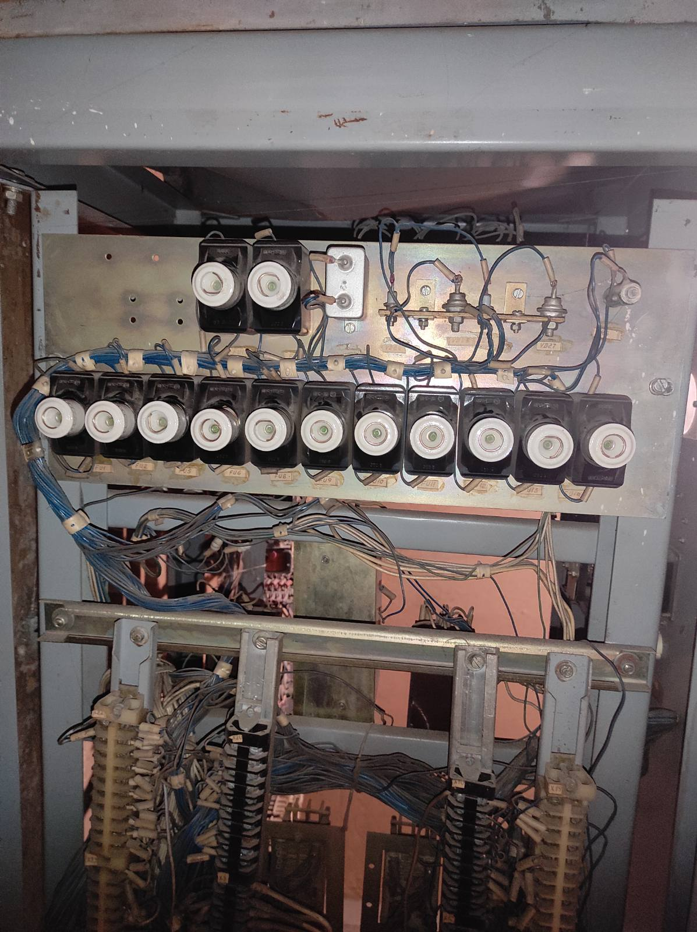
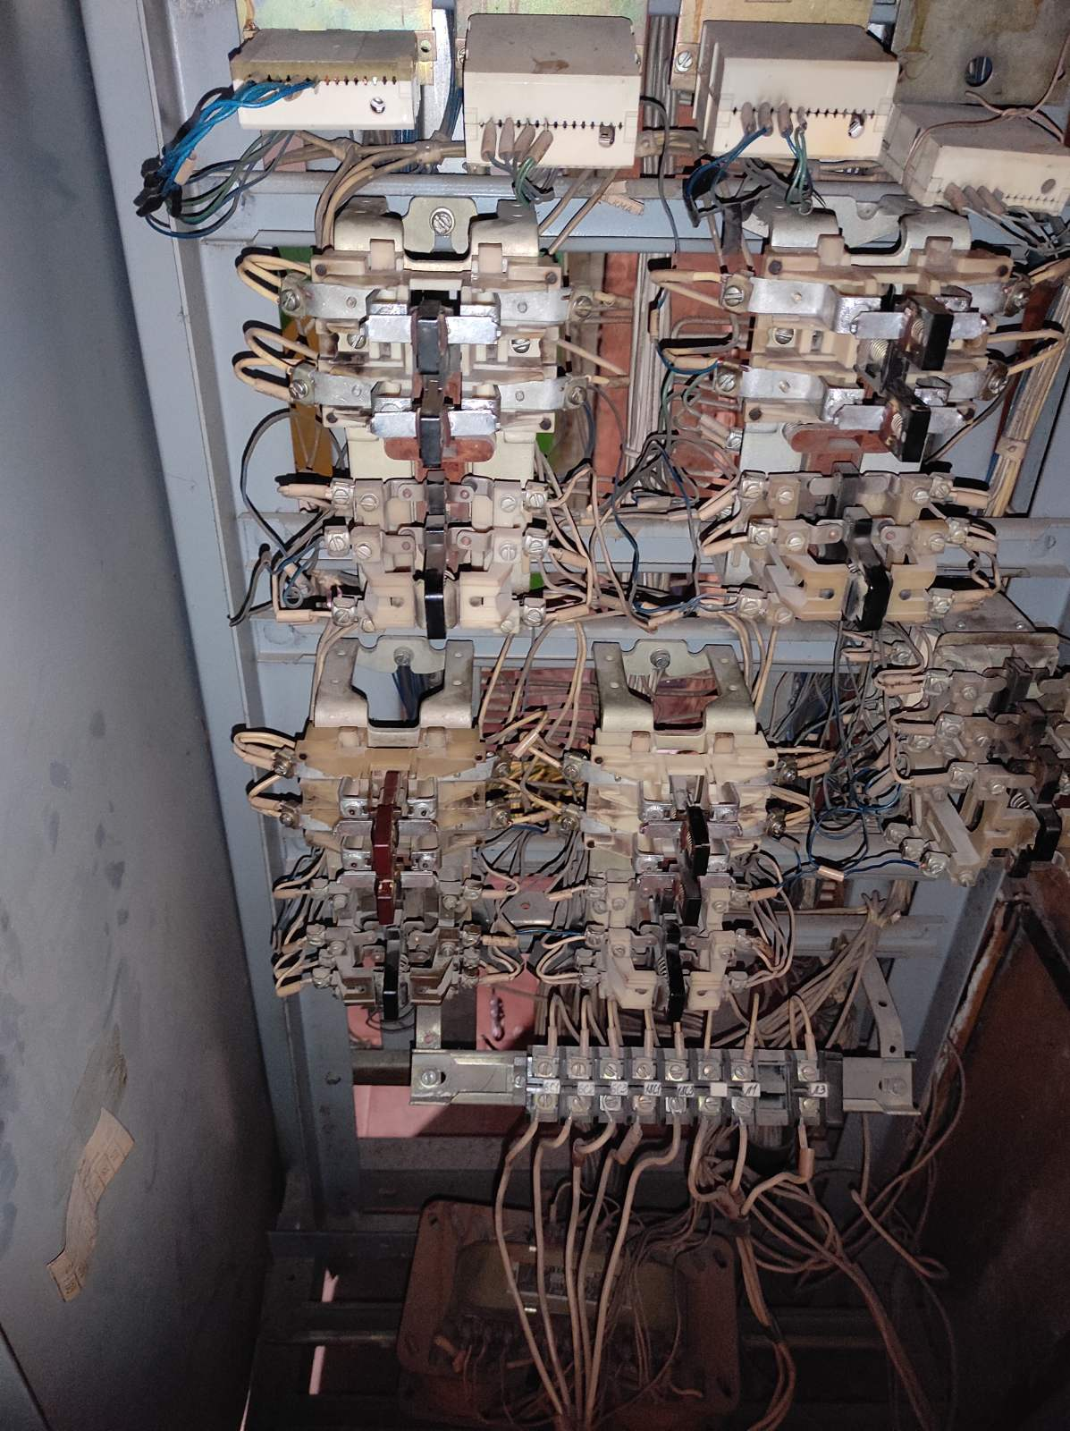
Фото
До…
Після…

Slide 4
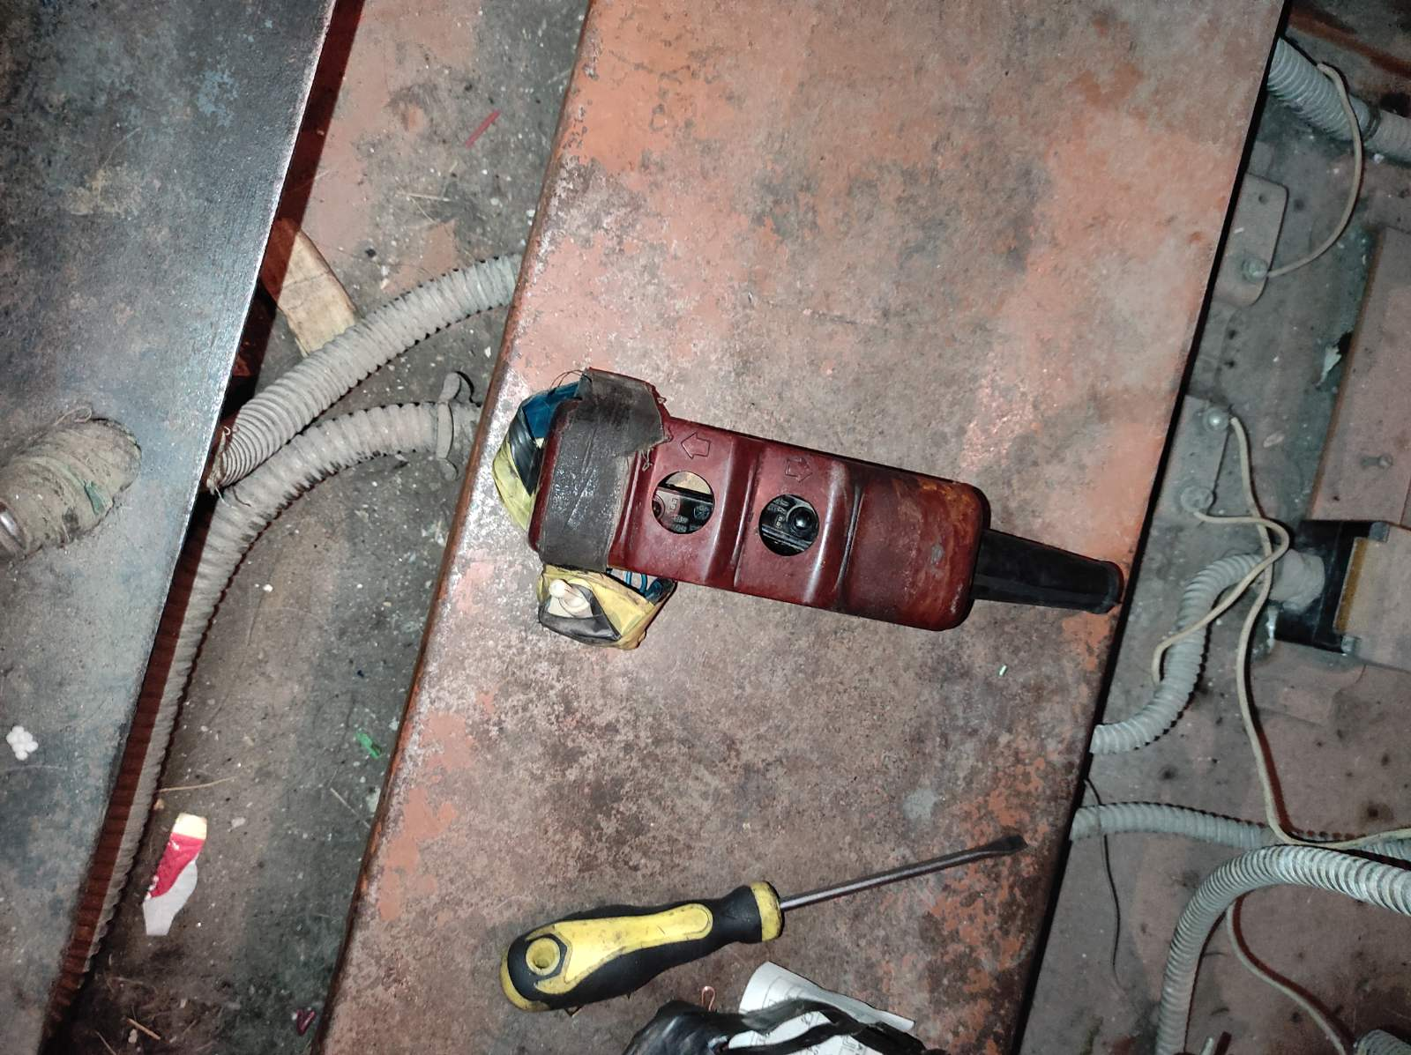
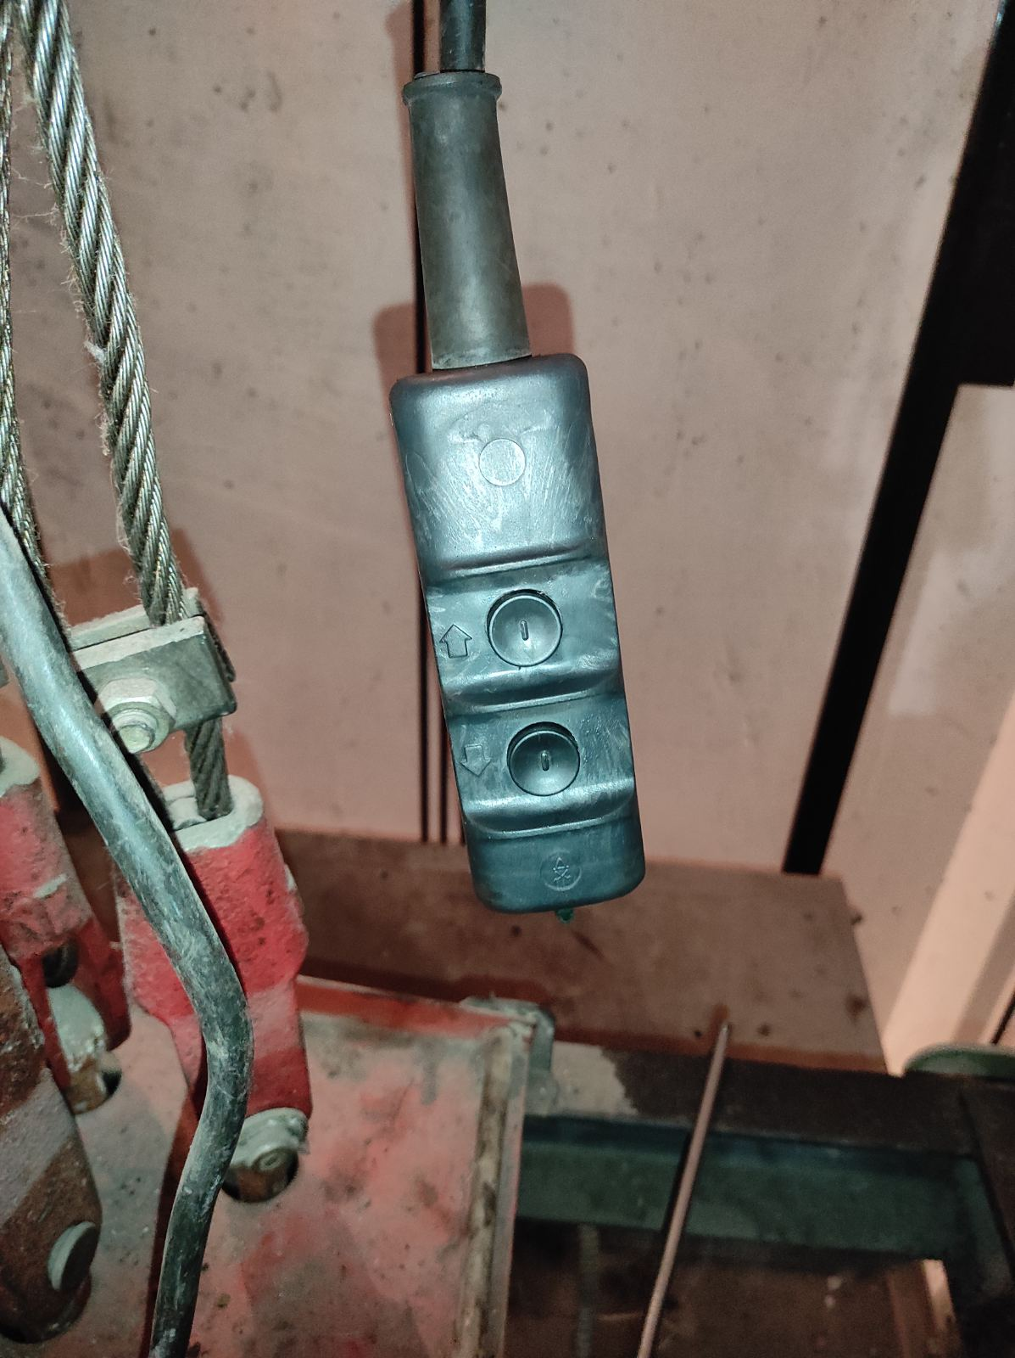
Фото
До…
Після…

Slide 5
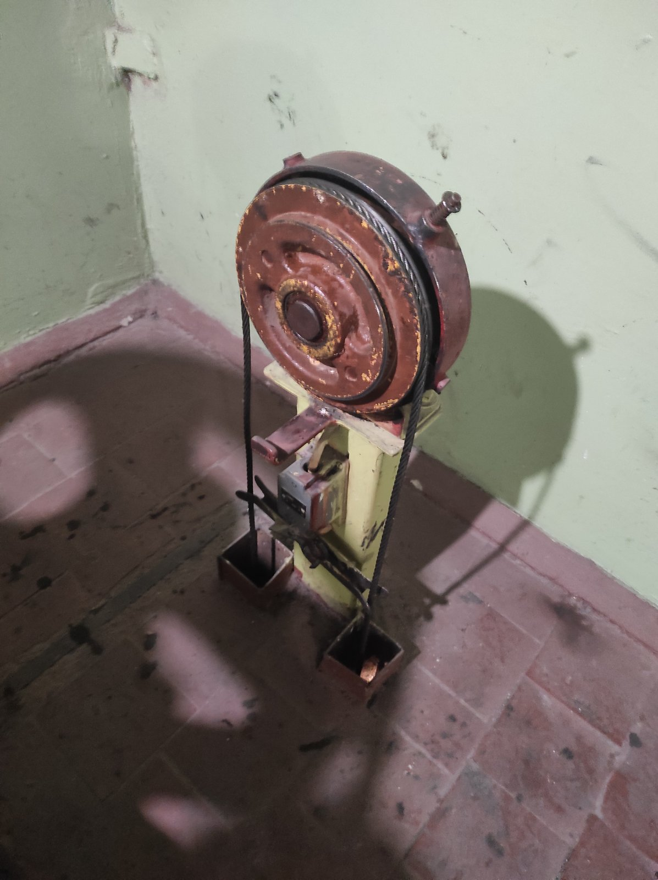
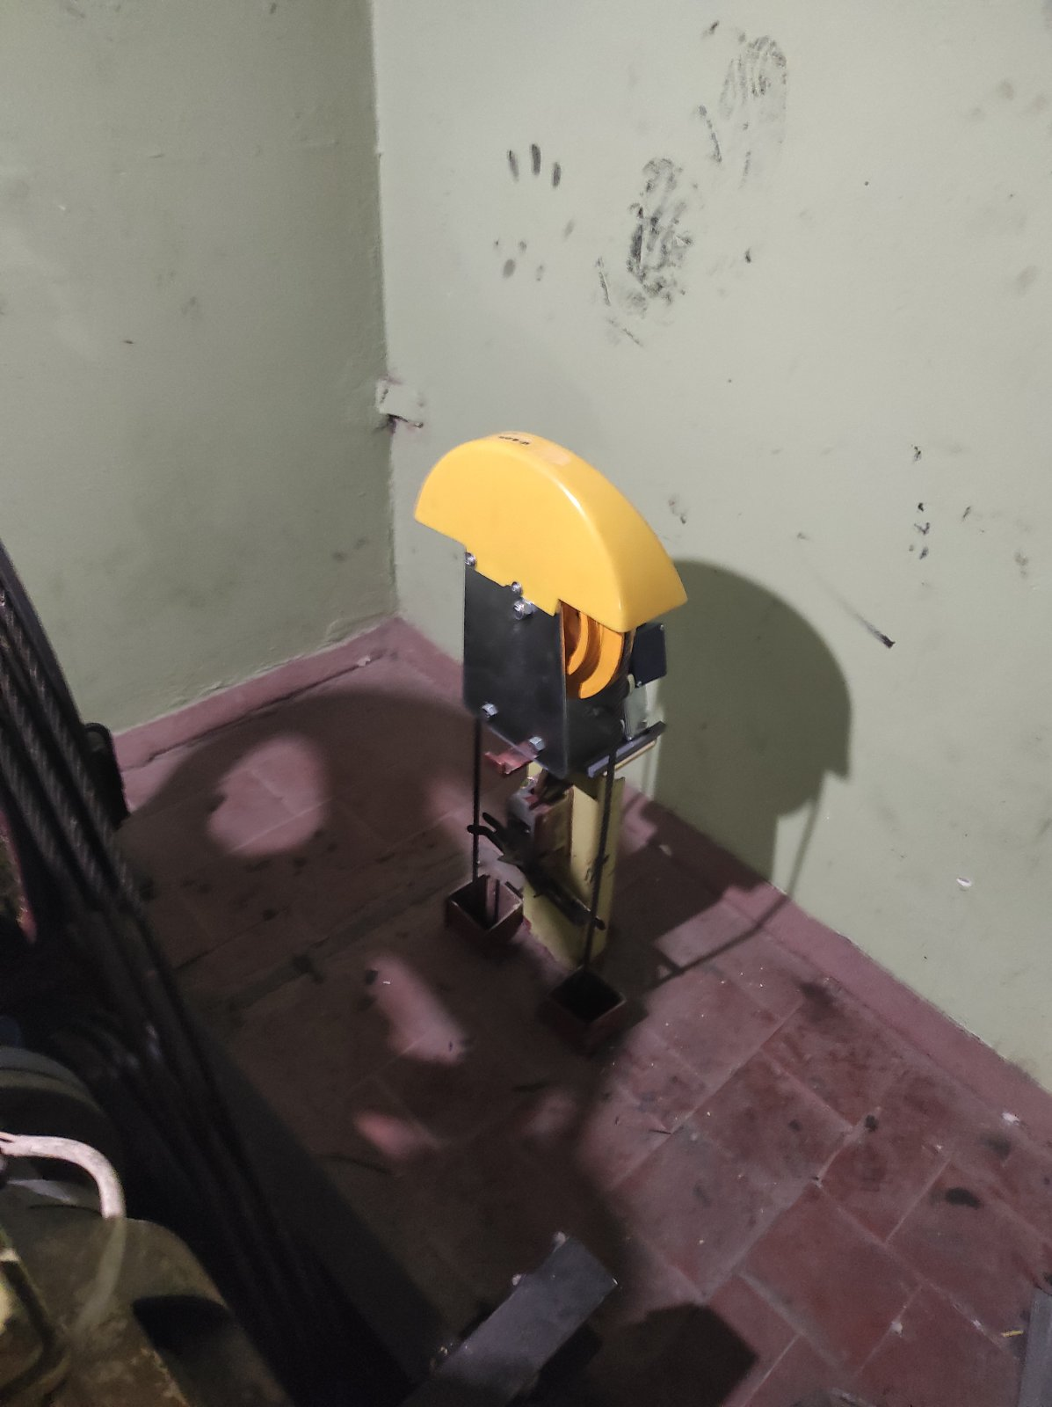
Фото
До…
Після…

Slide 6
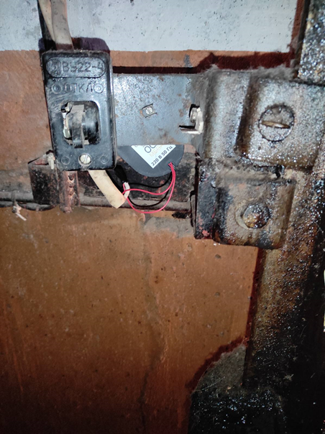
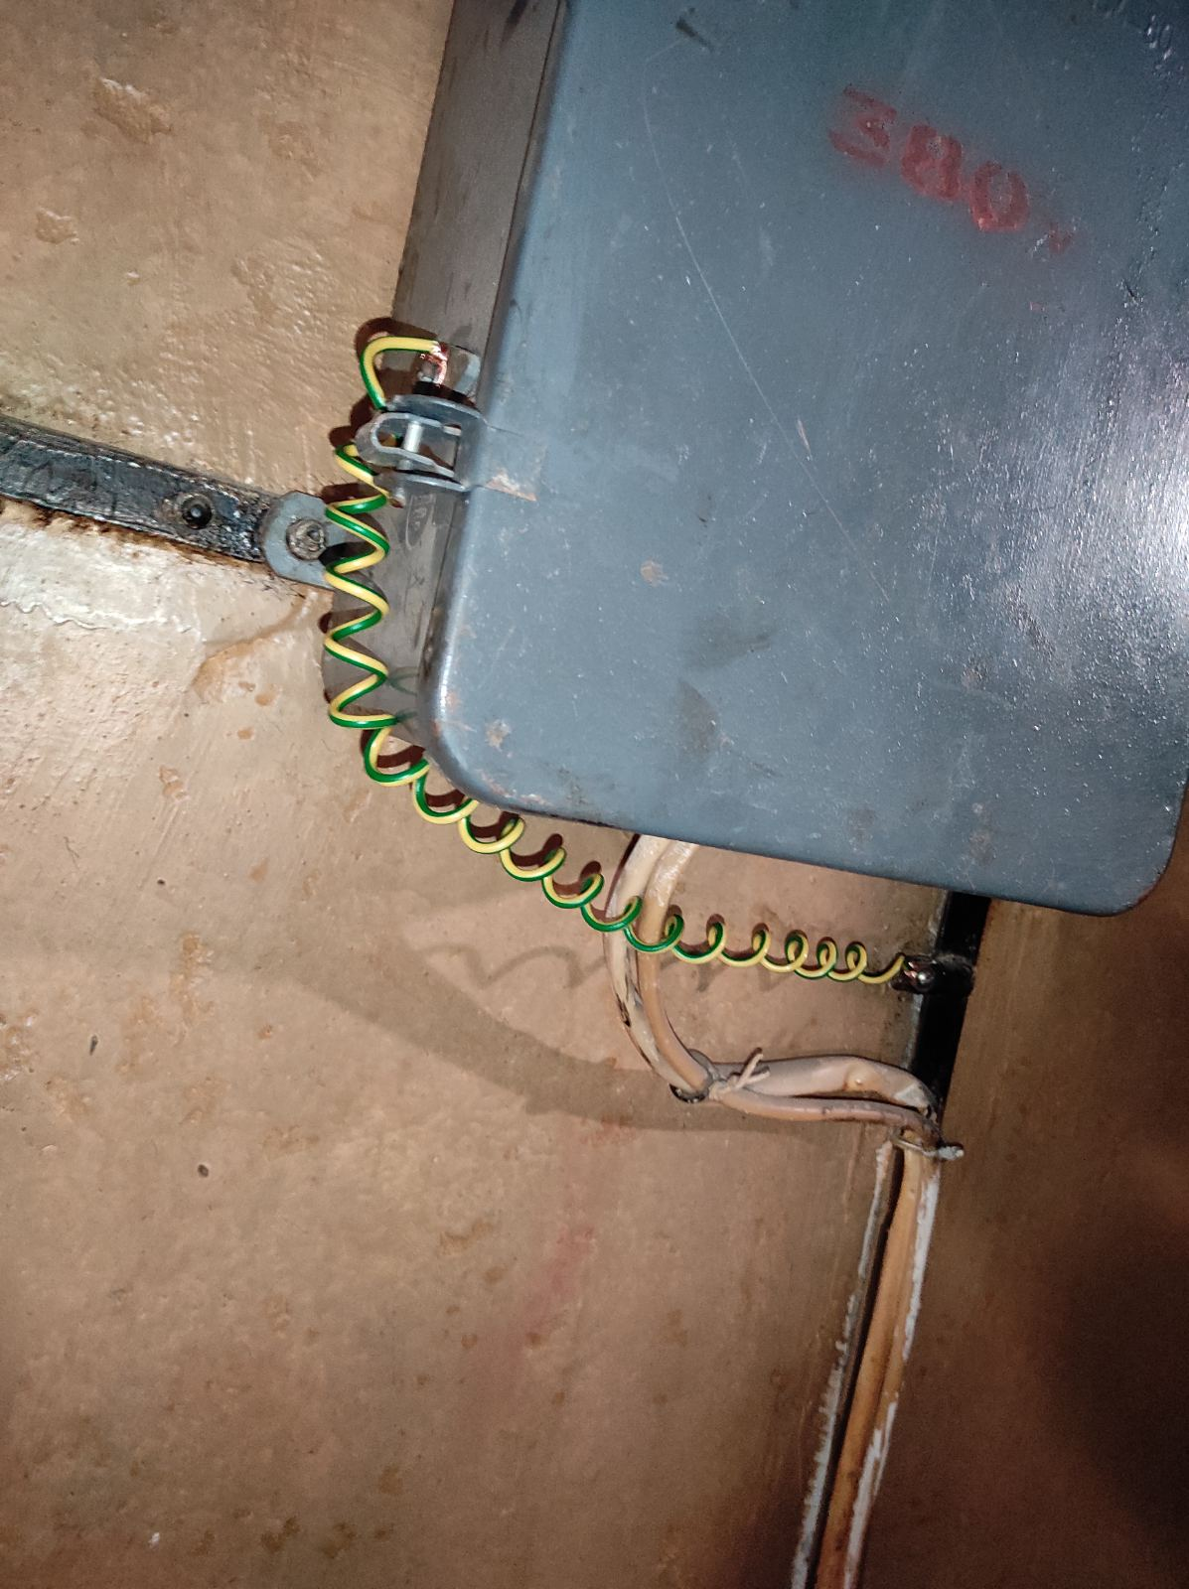
Фото
До…
Після…

Slide 7
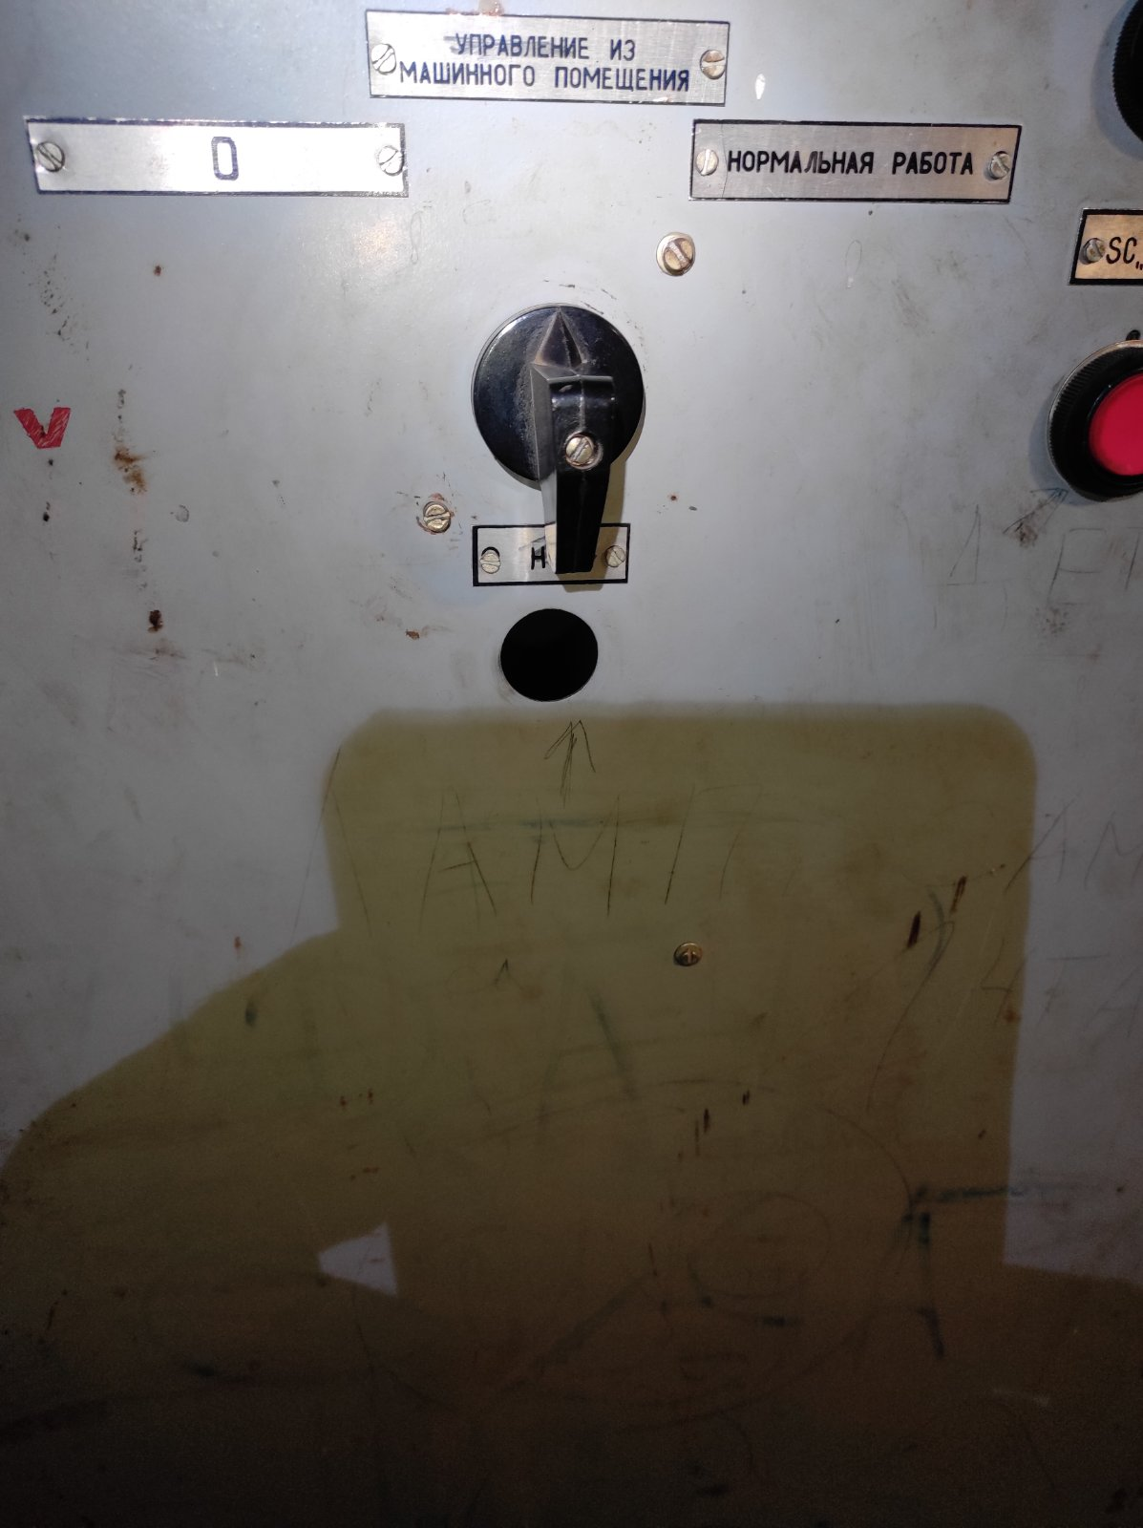
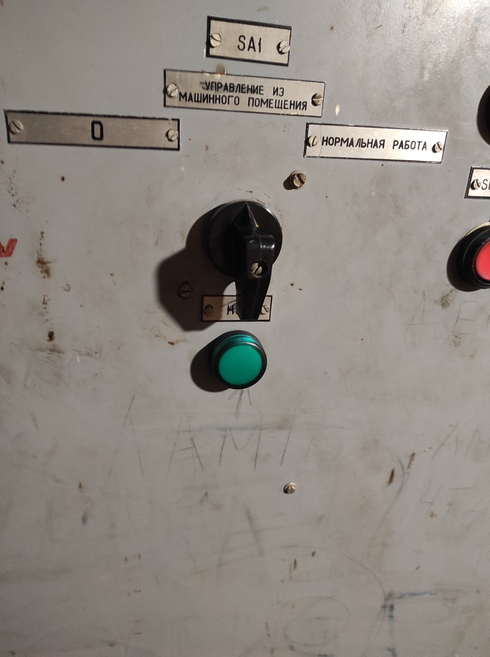
Фото
До…
Після…

Slide 8
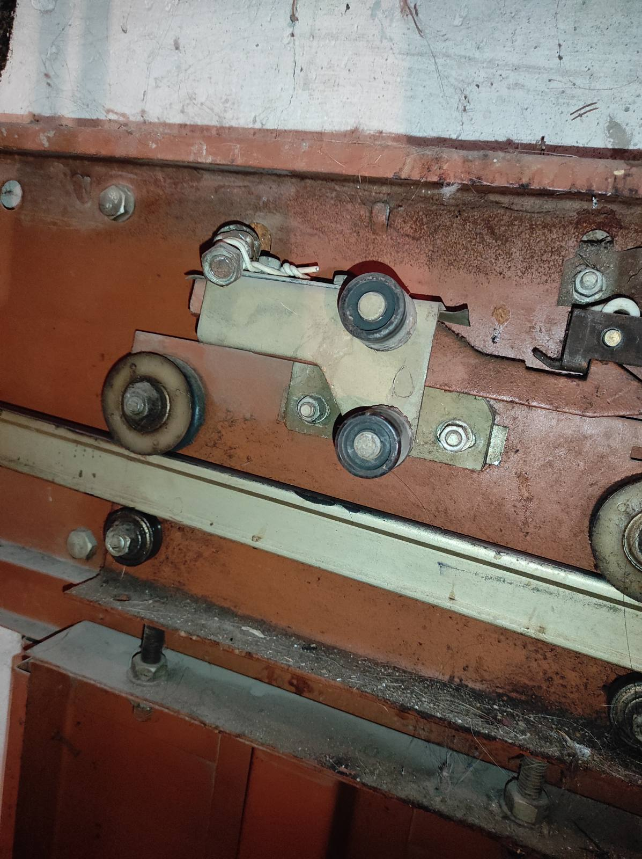
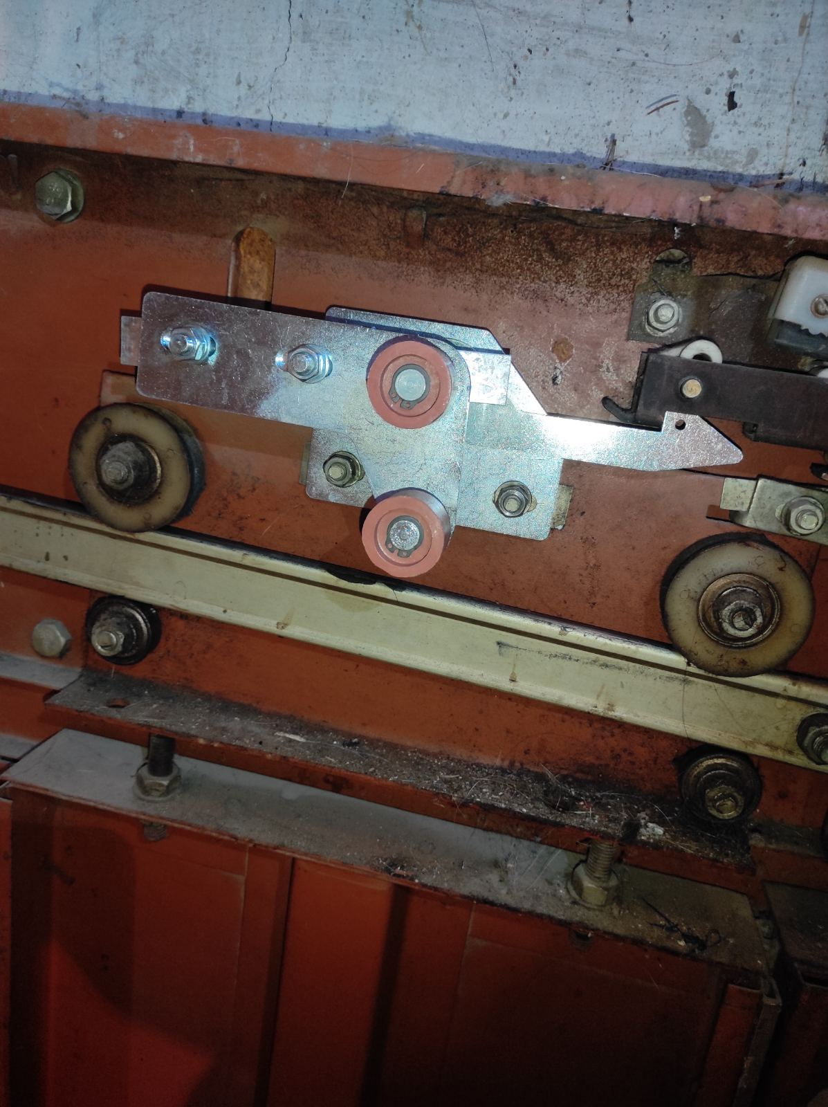
Фото
До…
Після…

Slide 9
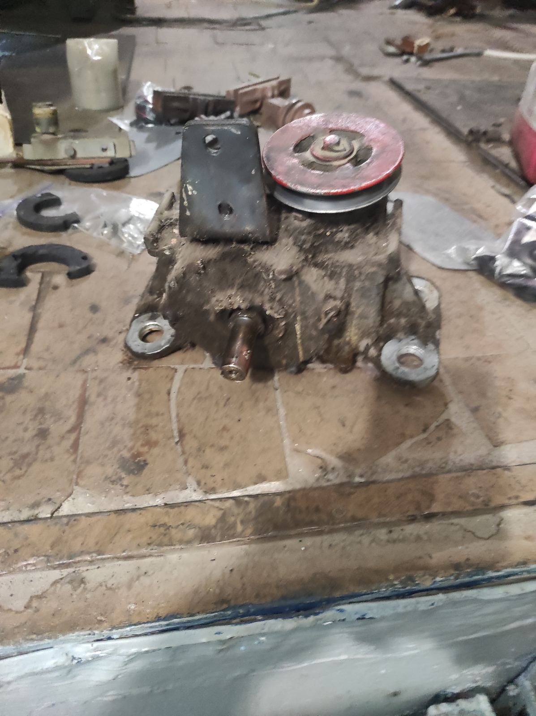
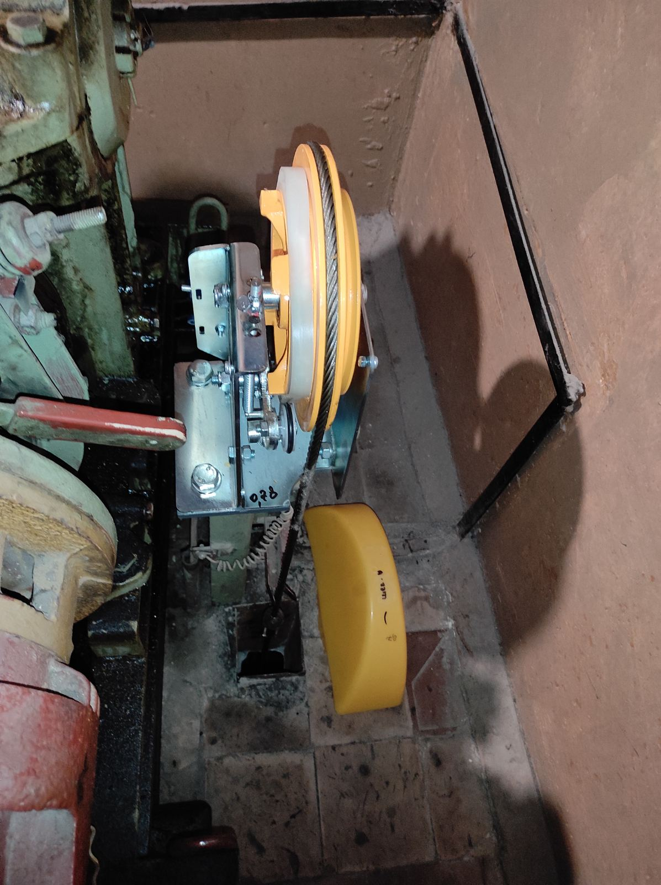
Фото
До…
Після…

Slide 10
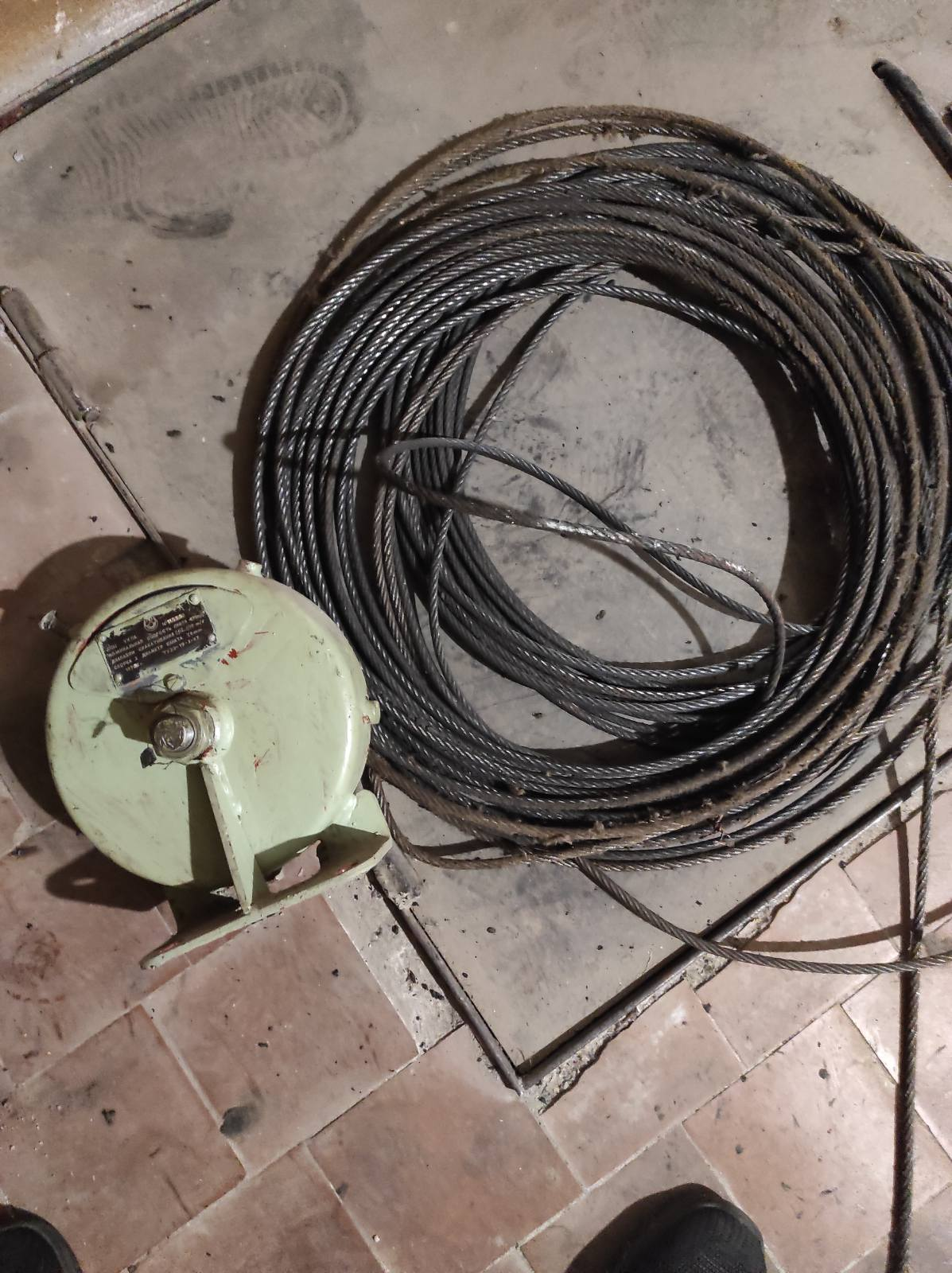
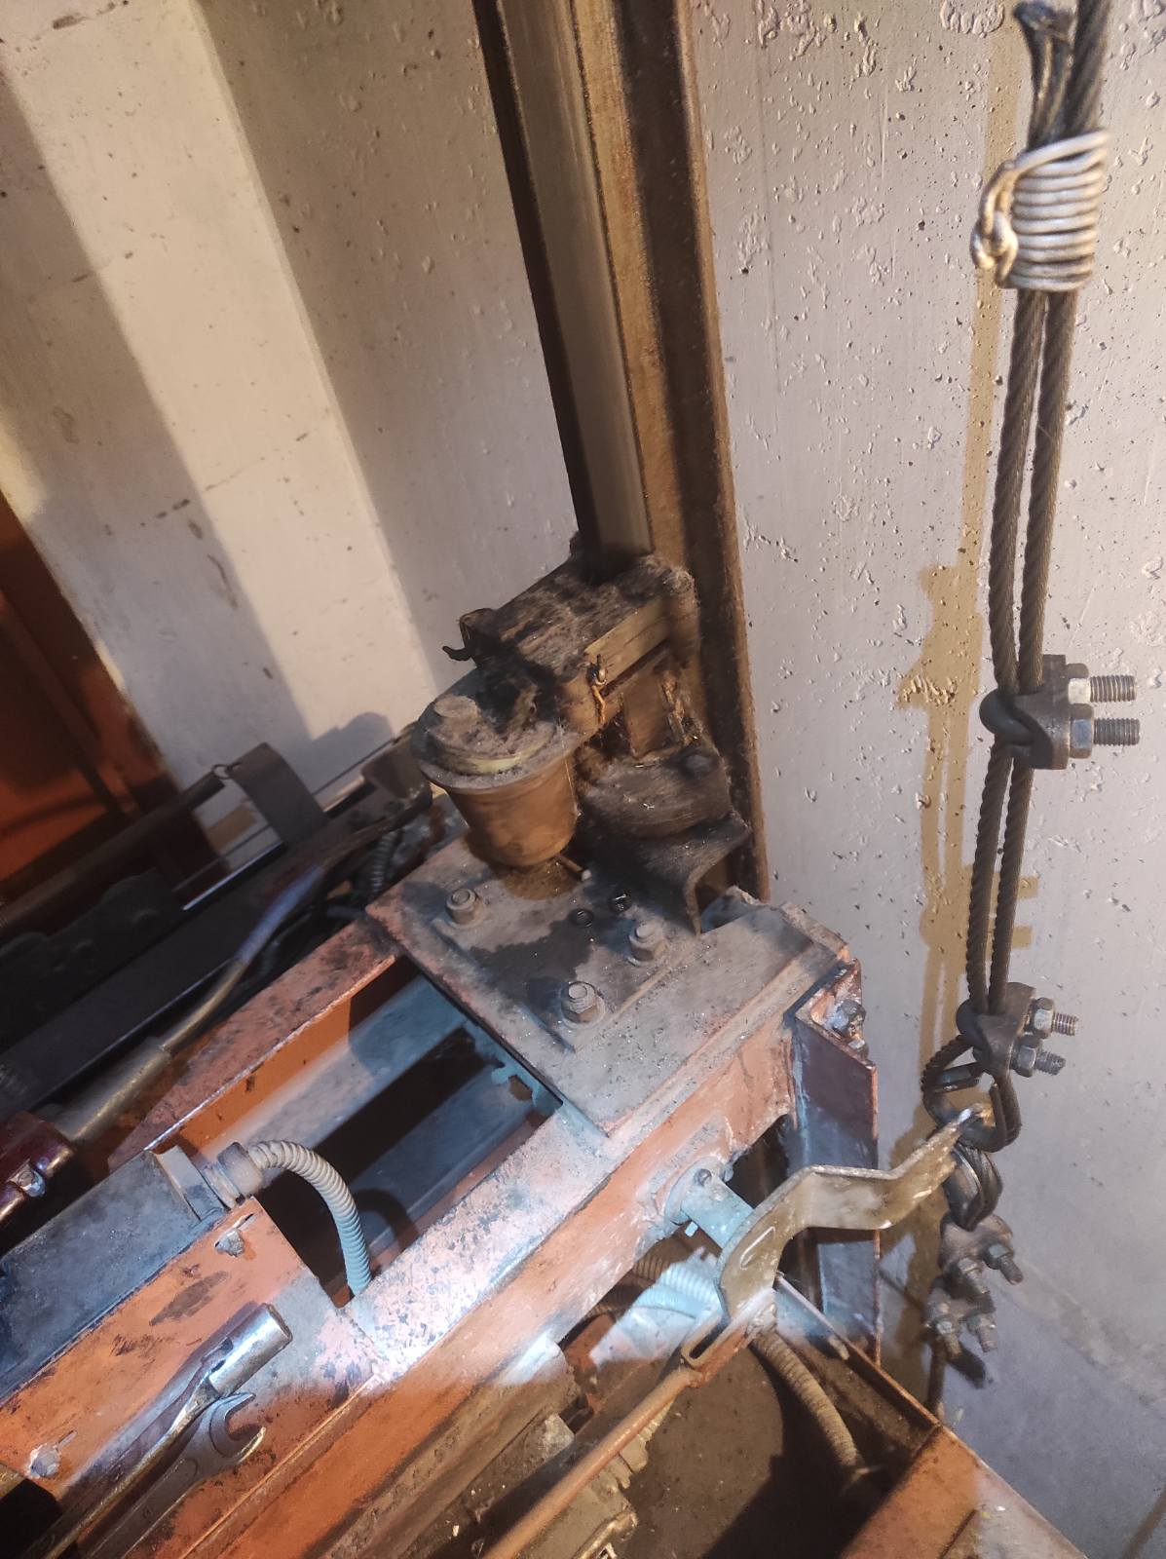
Фото
До…
Після…

